Slide 1
FORKCAST
Рынок вилочных погрузчиков РФ: анализ сегментов и сценарный прогноз
Данные 2023Q1–2026Q1 · прогноз до 2028Q1 · для ЧЗСА (бренд СИЛАНТ)
Сергеев Антон Валентинович
avsergeev1981@gmail.com
Notes:
Цель: формализованная модель прогноза рынка по сегментам для производственного и продуктового планирования.

Slide 2
Главное
Рынок сжался и стабилизируется; восстановление зависит от ставки; электрификация продолжается
82 480
81 953
79%
−2,1%
рынок 2025 г., шт. (−28% к 2024)
прогноз на 4 кв. (2026Q2–2027Q1), P10–P90: 73 175–92 688
доля электро к 2028Q1 (сейчас 69%)
изменение продаж на +1 п.п. ключевой ставки (лаг 1–3 кв.)
• Падение 2025 г. (−30,9 лог-п.): ставка −11,4, структурный сдвиг 2025Q2 −16,0, инвестиции −1,1.
• ДВС −48%, электро −14% в 2025 г. — ДВС сокращается быстрее рынка, доля электро 70%.
• Сценарии почти не расходятся на 4 кв. (79 749–85 404), но расходятся на 8 кв. (160 677–180 117).
• Модель точнее эталонов в бэктесте: MASE 0,49 против 1,41 у сезонного наивного прогноза.
Forkcast · рынок вилочных погрузчиков РФ · ЧЗСА / СИЛАНТ
2

Slide 3
Рынок −28% в 2025 г., ДВС −48%
Продажи по кварталам, шт.
• 2025 г.: 82 480 шт. (−28%).
• ДВС −48%, электро −14%.
• 2026Q1: 15 620 шт. (−29% г/г) — минимум ряда.
• Доля электро: 54% (2023) → 70% (2025).
• Сезонность значима: 4 кв. +16%, 1 кв. −21% к среднегодовому.
• Растут только электро 3–3,5 т и 3,8–5 т.
Forkcast · рынок вилочных погрузчиков РФ · ЧЗСА / СИЛАНТ
3

Slide 4
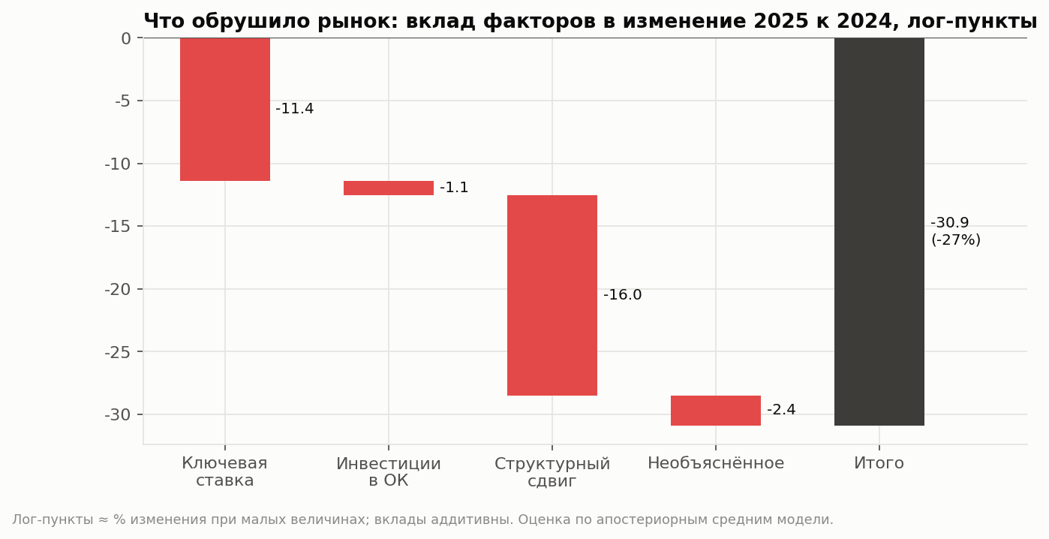
Что двигает рынок
Вклад факторов в изменение рынка и оценённые эластичности
Ключевая ставка. −2,1% продаж на +1 п.п.; лаг 1–3 квартала (кредит, лизинг).
Инвестиции в ОК. эластичность 0,98: спрос на технику — «усиленная» производная капвложений.
Структурный сдвиг 2025Q2. −19% к уровню: конец цикла замещения парка, утильсбор, неценовые условия кредитования.
Отклонены. курс USD/RUB и ВВП — не улучшают точность вне выборки (LOO).
Forkcast · рынок вилочных погрузчиков РФ · ЧЗСА / СИЛАНТ
4

Slide 5
Методика: иерархическая байесовская факторная модель
Прогнозы согласованы: сегменты → блоки → рынок
Внешние факторы
Ставка ЦБ (лаг 1–3), инвестиции в ОК, режим 2025Q2 · 5 сценариев (ЦБ, Минэк, консенсус, стресс, оптимистичный)
• Неопределённость: параметры + шум + путь факторов + выбор сценария; 4000 симуляций на сценарий.
• Наукаст: уже известные ставка и инвестиции заменяют сценарные значения.
• Бэктест (rolling origin): MASE 0,49, попадание в 80%-интервал 100%.
• Отбор факторов — по кросс-валидации LOO, а не по подгонке.
Рынок в целом
log-уровень продаж = сезонность + факторы; байесовская регрессия, сэмплер Гиббса
Доля электро
S-кривая с насыщением (потолок 85%) + циклическая реакция на ставку
14 сегментов
композиционная модель структуры внутри ДВС и электро; сумма = блок = рынок
План СИЛАНТ
коридор P10–P90 и объём выпуска по правилу newsvendor для сегментов 1–5 т
Forkcast · рынок вилочных погрузчиков РФ · ЧЗСА / СИЛАНТ
5
Notes:
Байесовская иерархическая модель: априорные распределения стабилизируют оценки на 13 точках; апостериорные выборки дают неопределённость параметров.

Slide 6
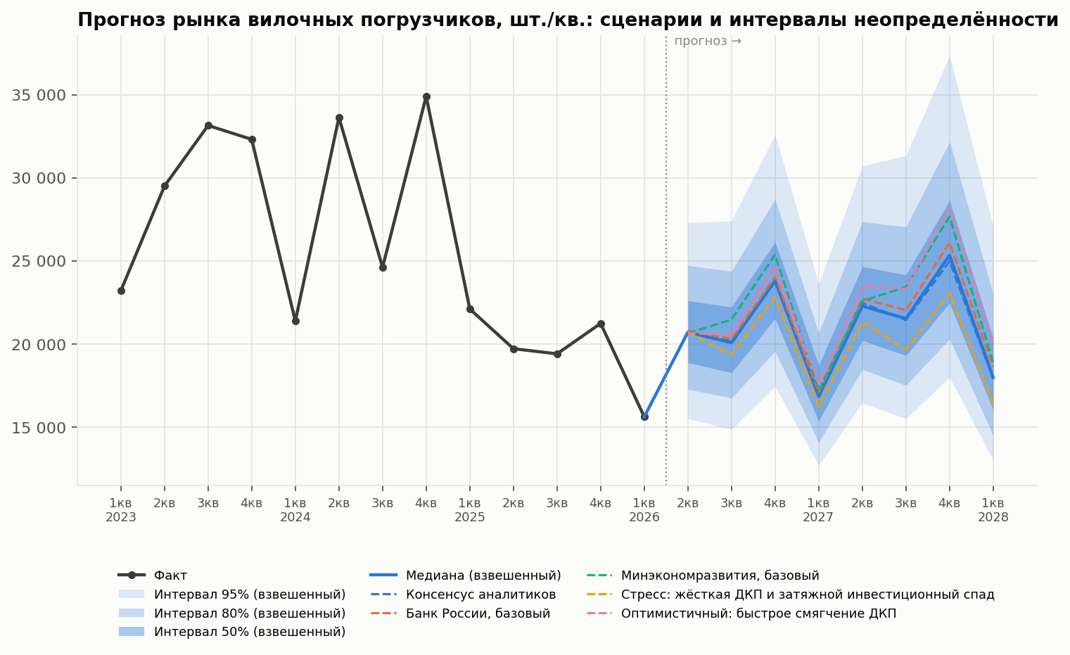
Прогноз рынка: 81 953 шт. за 4 квартала
Взвешенный сценарий; 80%-интервал 73 175–92 688; на 8 кв. — 169 731 шт.
Forkcast · рынок вилочных погрузчиков РФ · ЧЗСА / СИЛАНТ
6

Slide 7
Сценарии расходятся во втором году
Рынок за 4 и 8 кварталов по сценариям, медиана, шт.
Консенсус аналитиков (35%). ставка 13.4% в 4кв26 → 11.7% в 4кв27; инвестиции 2027 ≈ +1.1% г/г
Банк России, базовый (25%). ставка 13.6% в 4кв26 → 10.4% в 4кв27; инвестиции 2027 ≈ +2.0% г/г
Минэкономразвития, базовый (10%). ставка 13.5% в 4кв26 → 9.8% в 4кв27; инвестиции 2027 ≈ +2.0% г/г
Стресс: жёсткая ДКП и затяжной инвестиционный спад (20%). ставка 14.0% в 4кв26 → 13.0% в 4кв27; инвестиции 2027 ≈ -2.5% г/г
Оптимистичный: быстрое смягчение ДКП (10%). ставка 13.0% в 4кв26 → 8.5% в 4кв27; инвестиции 2027 ≈ +4.8% г/г
Forkcast · рынок вилочных погрузчиков РФ · ЧЗСА / СИЛАНТ
7

Slide 8
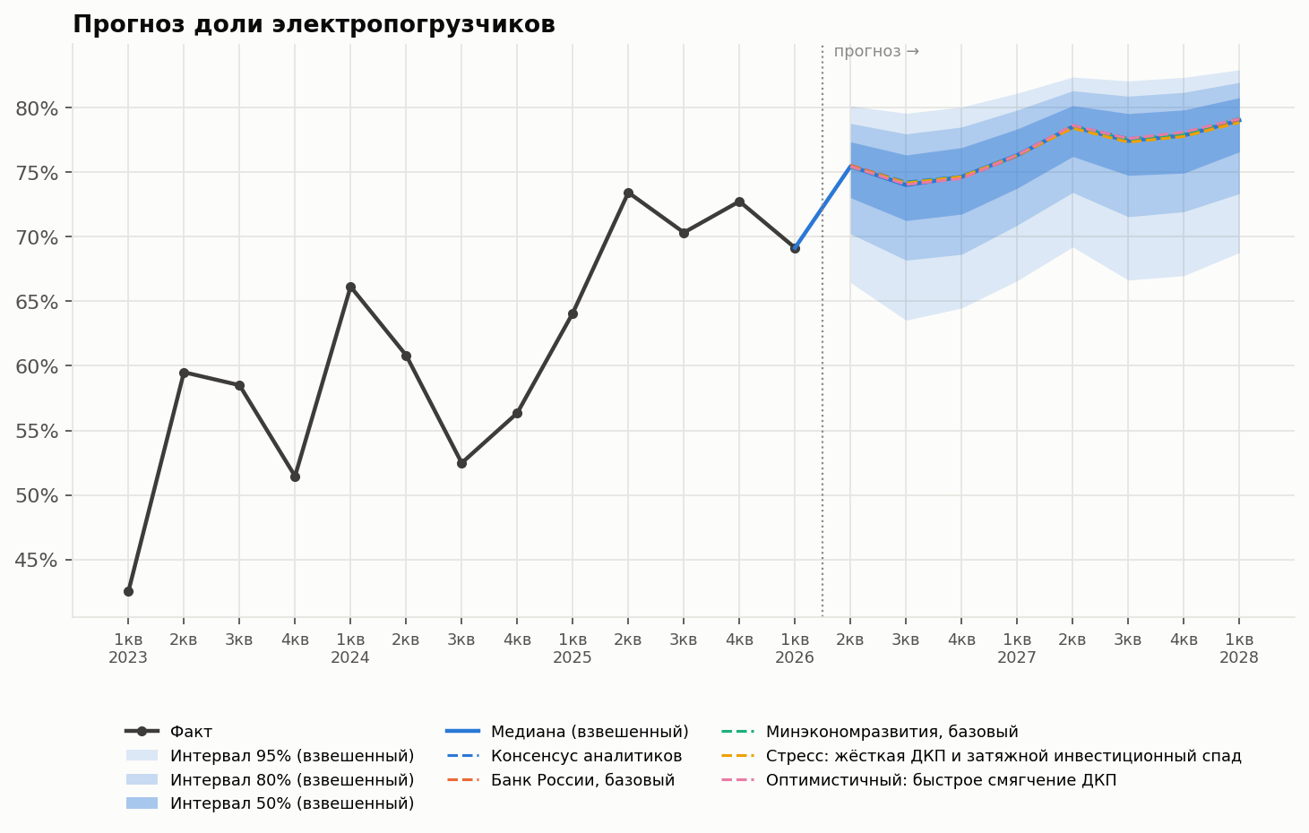
Доля электропогрузчиков: 79% к 2028Q1
S-кривая замещения; 80%-интервал 73%–82%; слабо зависит от сценария
Forkcast · рынок вилочных погрузчиков РФ · ЧЗСА / СИЛАНТ
8

Slide 9
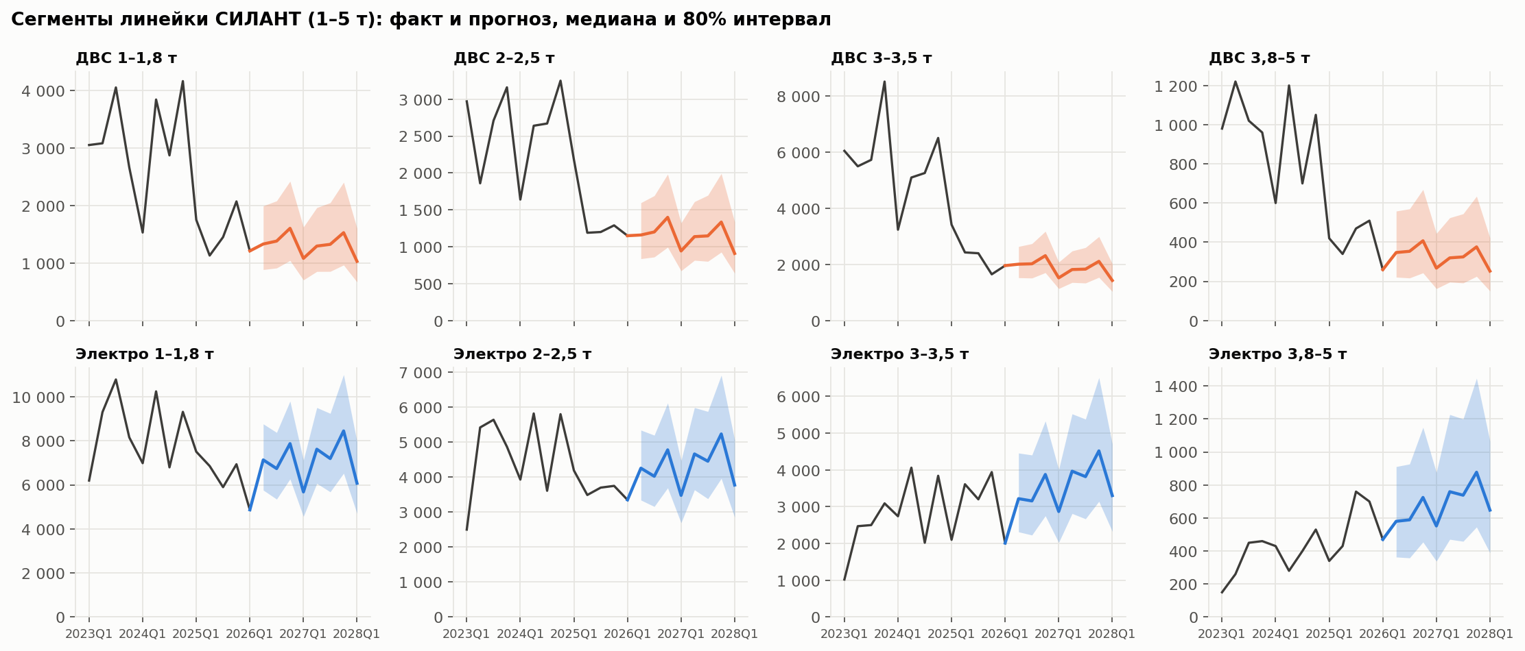
Сегменты линейки СИЛАНТ (1–5 т)
Медиана и 80%-интервал; коридор плана — в Excel (лист «План_СИЛАНТ»)
Forkcast · рынок вилочных погрузчиков РФ · ЧЗСА / СИЛАНТ
9

Slide 10
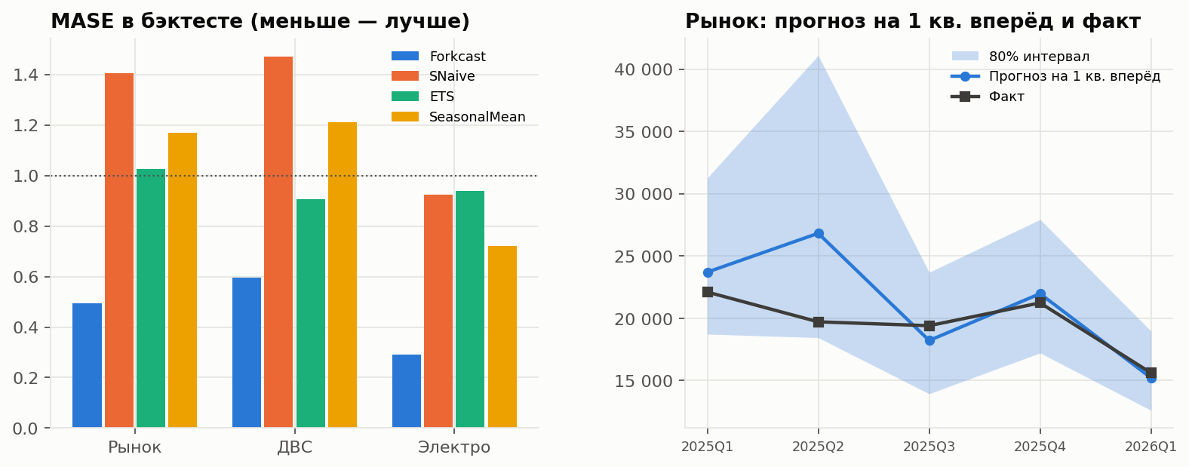
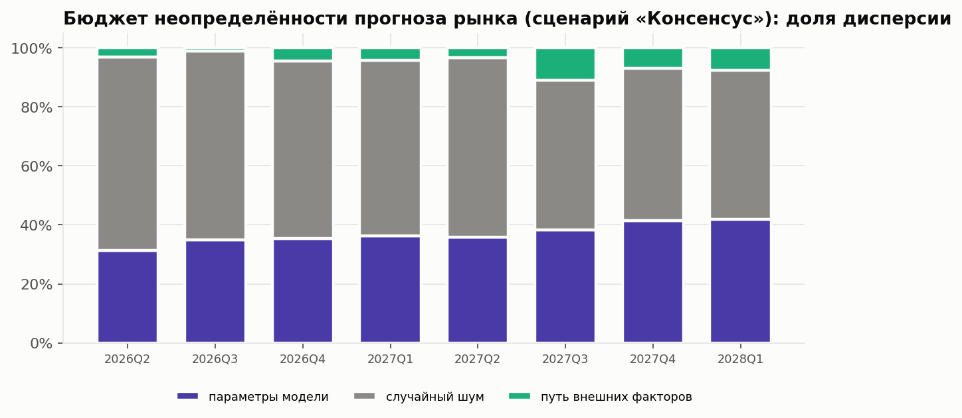
Неопределённость оценена и проверена на истории
Бэктест с точками отсечения 2024Q4–2025Q4; сравнение с эталонными моделями
• MASE 0,49 vs 1,41 (SNaive).
• Факт внутри 80%-интервала: 100%.
• Ближний горизонт — шум рынка; дальний — неопределённость факторов → сценарии.
Forkcast · рынок вилочных погрузчиков РФ · ЧЗСА / СИЛАНТ
10

Slide 11
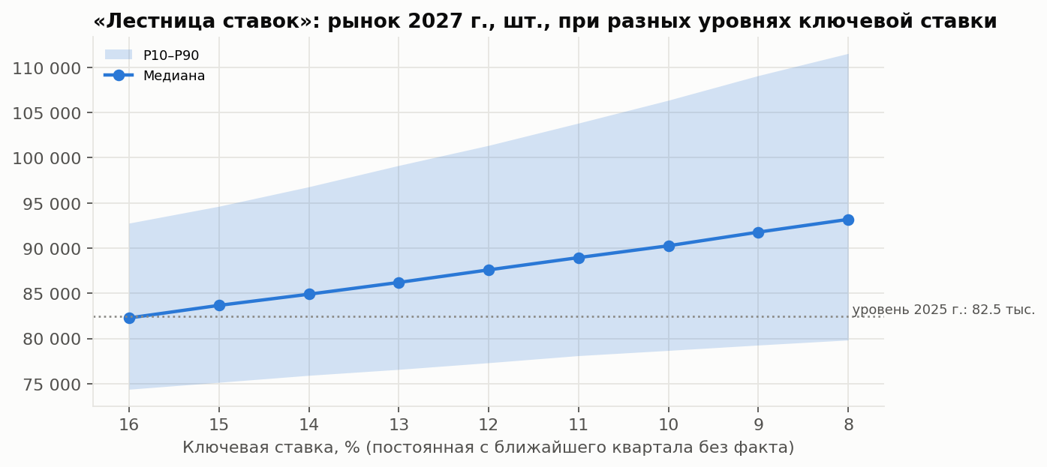
«Лестница ставок»: при какой ставке рынок вернётся к росту
Рынок 2027 г. при постоянной ключевой ставке; уровень 2025 г. — при ставке ≤ 15%
• Ставка действует с лагом 1–3 квартала: решения ЦБ 2026 г. определяют рынок первой половины 2027 г.
• Триггер пересмотра плана: отклонение ставки от сценария более чем на 1 п.п.
• Следующее заседание ЦБ — 23.10.2026.
Forkcast · рынок вилочных погрузчиков РФ · ЧЗСА / СИЛАНТ
11

Slide 12
Рекомендации для производственного и продуктового плана
План производства на 4 квартала. Базировать план на медиане взвешенного прогноза рынка: 81 953 шт. за 2026Q2–2027Q1 (−1% к 2025 г.), держать «коридор» мощностей P10–P90: 73 175–92 688 шт. Объём выпуска по сегментам — по правилу newsvendor (квантиль 71%), см. лист «План_СИЛАНТ_4кв».
Продуктовый микс: приоритет электро. Доля электропогрузчиков выросла с 54% (2023) до 70% (2025) и, по прогнозу, достигнет 79% к 2028Q1 (80%-интервал 73%–82%). Устойчиво растущие сегменты: электро 3–3,5 т, электро 3,8–5 т. Их стоит ставить в приоритет модельного ряда и локализации.
ДВС: гибкость вместо расширения. Сегмент ДВС сократился на 48% в 2025 г. и восстанавливается медленнее рынка (прогноз 20 790 шт. за 4 кв.). Рекомендуется сборка под заказ, унификация платформ 1,5–3,5 т и минимальный страховой запас; расширение мощностей ДВС — только при переходе рынка к оптимистичному сценарию.
Сезонное выравнивание загрузки. Сезонность значима: 4 квартал +16% к среднегодовому уровню, 1 квартал −21%. Выпуск в 3 квартале стоит наращивать под пик 4 квартала, а в 1 квартале смещать ресурсы на сервис, ремонт и подготовку новых моделей.
Триггеры пересмотра плана. Главный рычаг — ключевая ставка (эластичность −2,1% продаж на 1 п.п. с лагом 1–3 кв.). Рынок 2027 г. возвращается к уровню 2025 г. при ставке не выше 15%. Решения ЦБ (следующее — 23.10.2026) и квартальные данные Росстата по инвестициям — сигналы для пересчёта.
Регламент обновления. Ежеквартально: загрузить новый файл рынка командой `forkcast update`, при необходимости обновить config/scenarios.yaml по свежему макроопросу ЦБ; система пересчитает прогноз, сохранит винтаж и покажет точность прошлых прогнозов (PIT, попадание в интервалы).
Forkcast · рынок вилочных погрузчиков РФ · ЧЗСА / СИЛАНТ
12

Slide 13
Ограничения и развитие модели
Короткая история. 13 кварталов: оценки стабилизированы априорными распределениями, интервалы намеренно широкие.
Нет цен, брендов, регионов. нельзя оценить ценовую эластичность и конкуренцию; доля СИЛАНТ задаётся экспертно.
8 сегментов ДВС вместо 9. в файле нет девятого сегмента из описания кейса; прогноз — по фактической структуре.
Округление до 10 шт.. малые сегменты (6–25 т) шумные; прогнозируются через структуру блока.
Структурный сдвиг 2025Q2. причины (конец цикла замещения, утильсбор, кредитование) разделить нельзя.
Условный бэктест. факторы в проверке — фактические; неопределённость будущих факторов — через сценарии.
Данные. подключить ввод складов, лизинг спецтехники, импорт погрузчиков (таможня КНР), цены.
Модель. доля СИЛАНТ по сегментам из CRM → план продаж, а не только рынка.
Процесс. ежеквартальный пересчёт, мониторинг PIT, пересмотр весов сценариев.
Forkcast · рынок вилочных погрузчиков РФ · ЧЗСА / СИЛАНТ
13

Slide 14
Инструмент: пересчёт одной командой
Воспроизводимый код, тесты, архив прогнозов и мониторинг точности
forkcast update --market новый_файл.xlsx
forkcast fetch-macro
forkcast run
forkcast backtest
• Новый квартал или сегмент распознаётся автоматически — без правки кода.
• Сценарии и веса — в YAML-конфигурации, без программирования.
• Выходы: Excel для планировщиков, HTML-отчёт, интерактивный дашборд, эта презентация.
• Каждый прогноз архивируется; при поступлении факта считается его точность.
• Фиксированный seed и манифест с хэшами данных — результат воспроизводим до знака.
Forkcast · рынок вилочных погрузчиков РФ · ЧЗСА / СИЛАНТ
14

